Slide 1

Revue finale
Eco Classroom
Version 1.1 13/06/2023
BTS SNIR LaSalle Avignon - Jérémy MERCKLEN

Slide 2
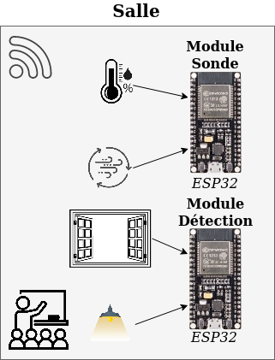
Pourquoi réalise-t-on ce projet ?
Économiser de l’énergie (chauffage, éclairage)
Réduire les déplacements du personnel
Travailler dans de bonnes conditions
Alerter en cas de dépassement de seuil réglementaire

Slide 3
Présentation du projet
Superviser des salles
Détecter et mesurer l’état des salles
Visualiser les informations disponibles sur une tablette et/ou un PC

Slide 4
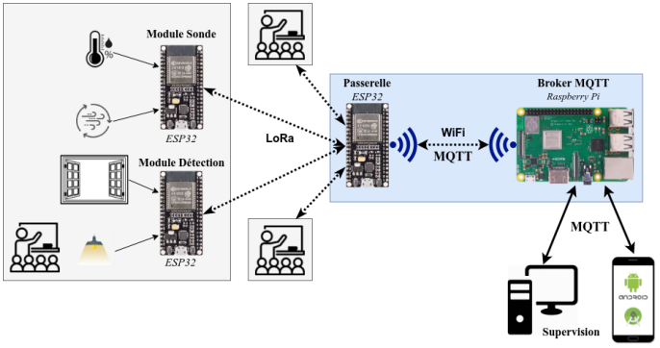
Synoptique du système
Récupérer de données en WiFi pour les transmettre aux clients
Récupérer des données en LoRa pour les renvoyer en WiFi

Slide 5
Grandeurs mesurées (Module sonde)
Humidité relative : pourcentage de vapeur d’eau par m³ d’air
Température : grandeur physique relative à un ensemble de conditions atmosphériques (mesuré en °C).
Taux de CO₂ : le nombre de particules de CO₂ dans un millions de particules d’air (mesuré en ppm).
Capteurs
Plage de mesure :
DHT22 Température : -40 à +80°C
DHT22 Humidité : 0 à 100%
CSS811 CO2 : 400 à 8192 ppm
Précision :
DHT22 Température : ± 0,5°C
DHT22 Humidité : ± 2%

Slide 6
États (Module détection)
Ouverture des fenêtre : Capteur magnétique ILS REED
État de la lumière : Capteur de lumière TSL2591

Slide 7
Impact dans une salle de classe
Sur la santé des étudiants/enseignants
Sur la concentration des étudiants/enseignants
Sur le bien-être des étudiants/enseignants
Législation :
Entre 14°C et 30°C sinon risque pour la santé selon l’OMS
Une tolérance à 1300 ppm dans les locaux où il est interdit de fumer
Entre 45% et 55% sinon risque pour la santé

Slide 8
Cahier des charges (IR)
IR 1 | IR 2 | IR 3 MERCKLEN Jérémy
Afficher les données (états, mesures et indice de confort) d’une salle Communiquer avec les modules Rechercher des salles avec des critères Calculer l’indice de confort thermique IADI et évaluer le niveau d'inconfort Calculer le THI de Thom et évaluer le niveau d'ambiance de -3 à 3 (de Froid à Chaud) Afficher des graphiques sur le confort thermique | Afficher les données d’informations sur la salle (nom, description, superficie, ...) et de qualité de l’air Alerter lors d’un dépassement de seuil maximal (1300 ppm pour une salle de classe) Évaluer la qualité de l'air de 1 à 6 (de Excellent à Sévère) Calculer l'indice de confinement ICONE et évaluer le confinement de 0 à 5 (de Nul à Extrême) Signaler un confinement Afficher des graphiques sur la qualité d’air Éditer les informations associées à une salle | Afficher les données d’informations sur la salle : nom, description, superficie, indice de confort et de qualité de l’air Alerter des dépassements de seuil Communiquer avec les modules Rechercher avec des critères Éditer les informations associées à une salle

Slide 9







Ressources de développement
Environnement de développement | Android studio 2021.3.1
Gestionnaire de version | Git
Logiciel de création de diagrammes UML | BOUML 7.11
Gestion de projet | Jira
Base de données | MySQL 8.0
Broker MQTT | Mosquitto
OS du poste de développement | Ubuntu 20.04 LTS

Slide 10

Tablette de développement
Galaxy Tab S2
9,65” 2048 x 1536
Android 7.0 Nougat API 24
3 GB de RAM
Wi-Fi 802.11a, Wi-Fi 802.11b, Wi-Fi 802.11ac, Wi-Fi 802.11g, Wi-Fi 802.11n
Débit Wi-Fi : 54 Mbit/s sur les bandes 2,4 GHz et 5 GHz

Slide 11
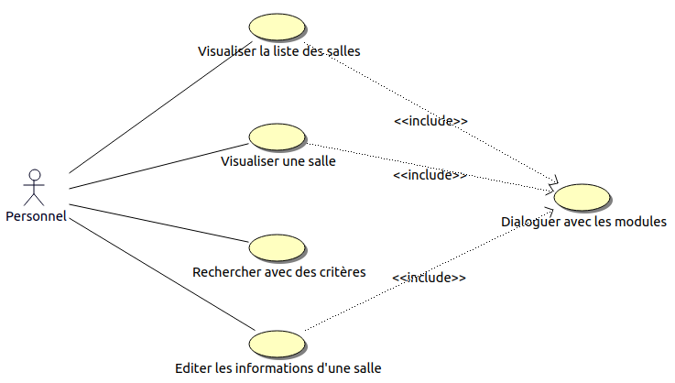
Analyse

Slide 12
Planification des tâches
Fonctionnalité | Priorité | Itération
Afficher toutes les salles et leurs informations | Haute | 1
Communiquer avec les modules | Haute | 1
Alerter des dépassements de seuil | Haute | 2
Rechercher avec des critères | Moyenne | 2
Afficher une salle et ses informations | Moyenne | 3
Editer les informations des salles | Basse | 3

Slide 13
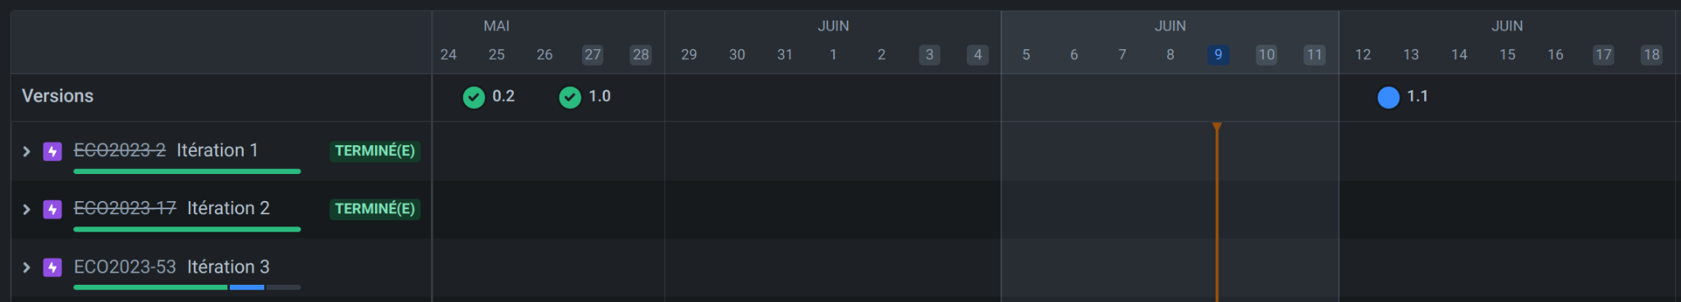
Planification
0.1 : 29 Mars 0.2 : 24 Mai 1.0 : 26 Mai 1.1 : 12 Juin

Slide 14
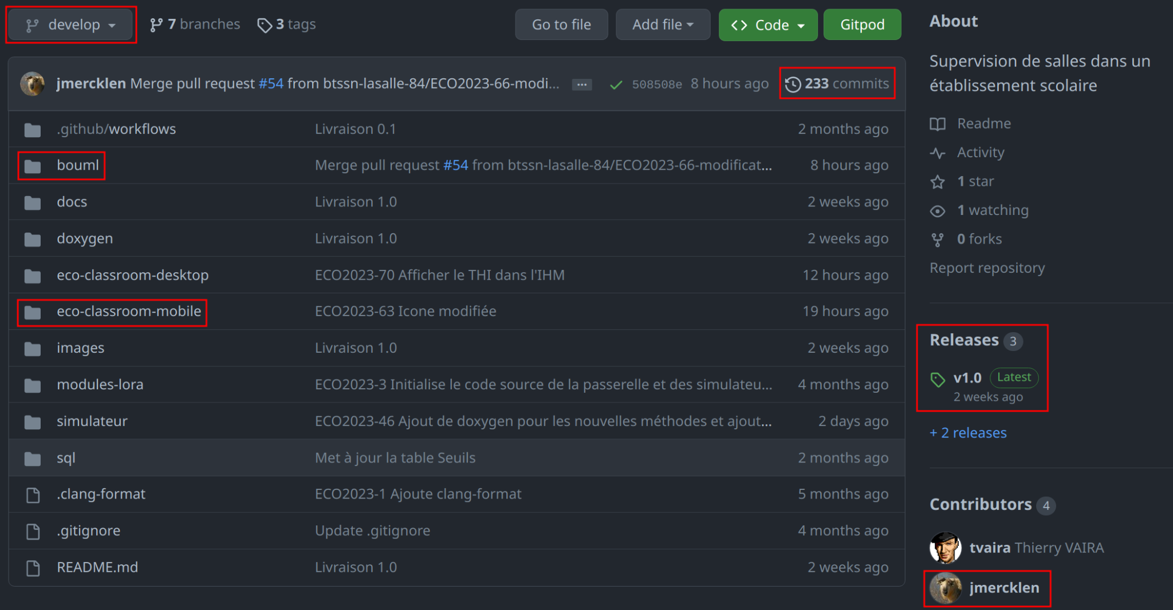
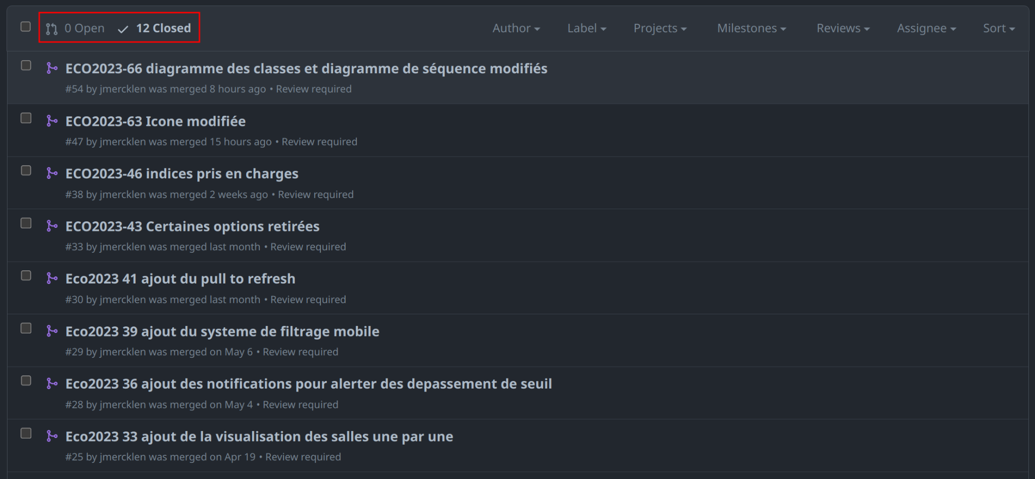
Github

Slide 15
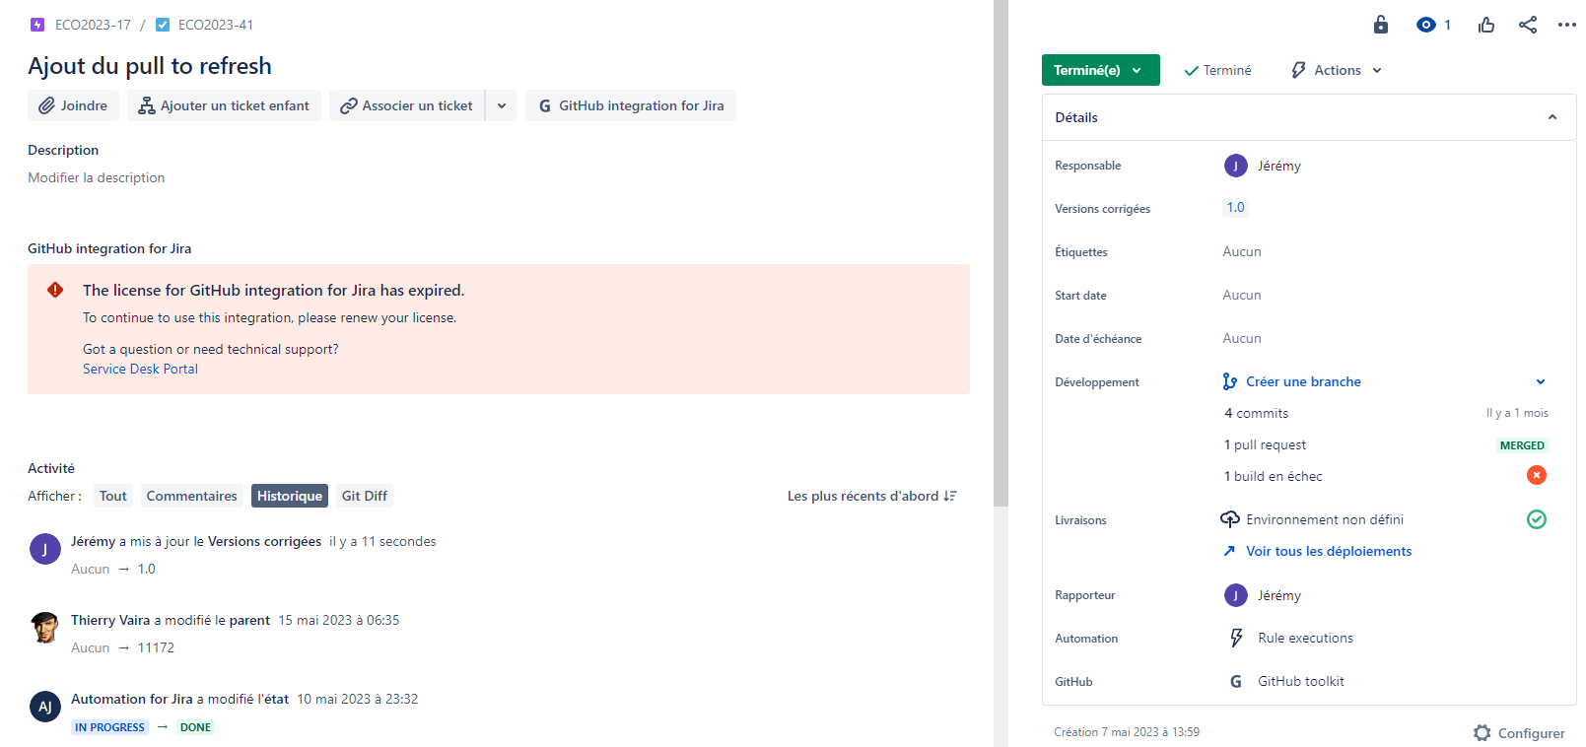
Lien entre Jira et Github
Nom du ticket
Clé du ticket

Slide 16
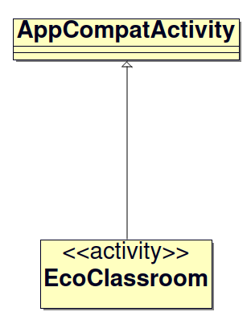
Activité Android
Une activité (activity) représente un écran dans une application Android.
Les états d’une activité :
initialisée (initialized)
créée (created) → onCreate()
démarrée (started) → onStart()
relancée (resumed) → onResume()
mise en pause (paused) → onPause()
arrêtée (stopped) → onStop()
détruite (destroyed) → onDestroy()

Slide 17
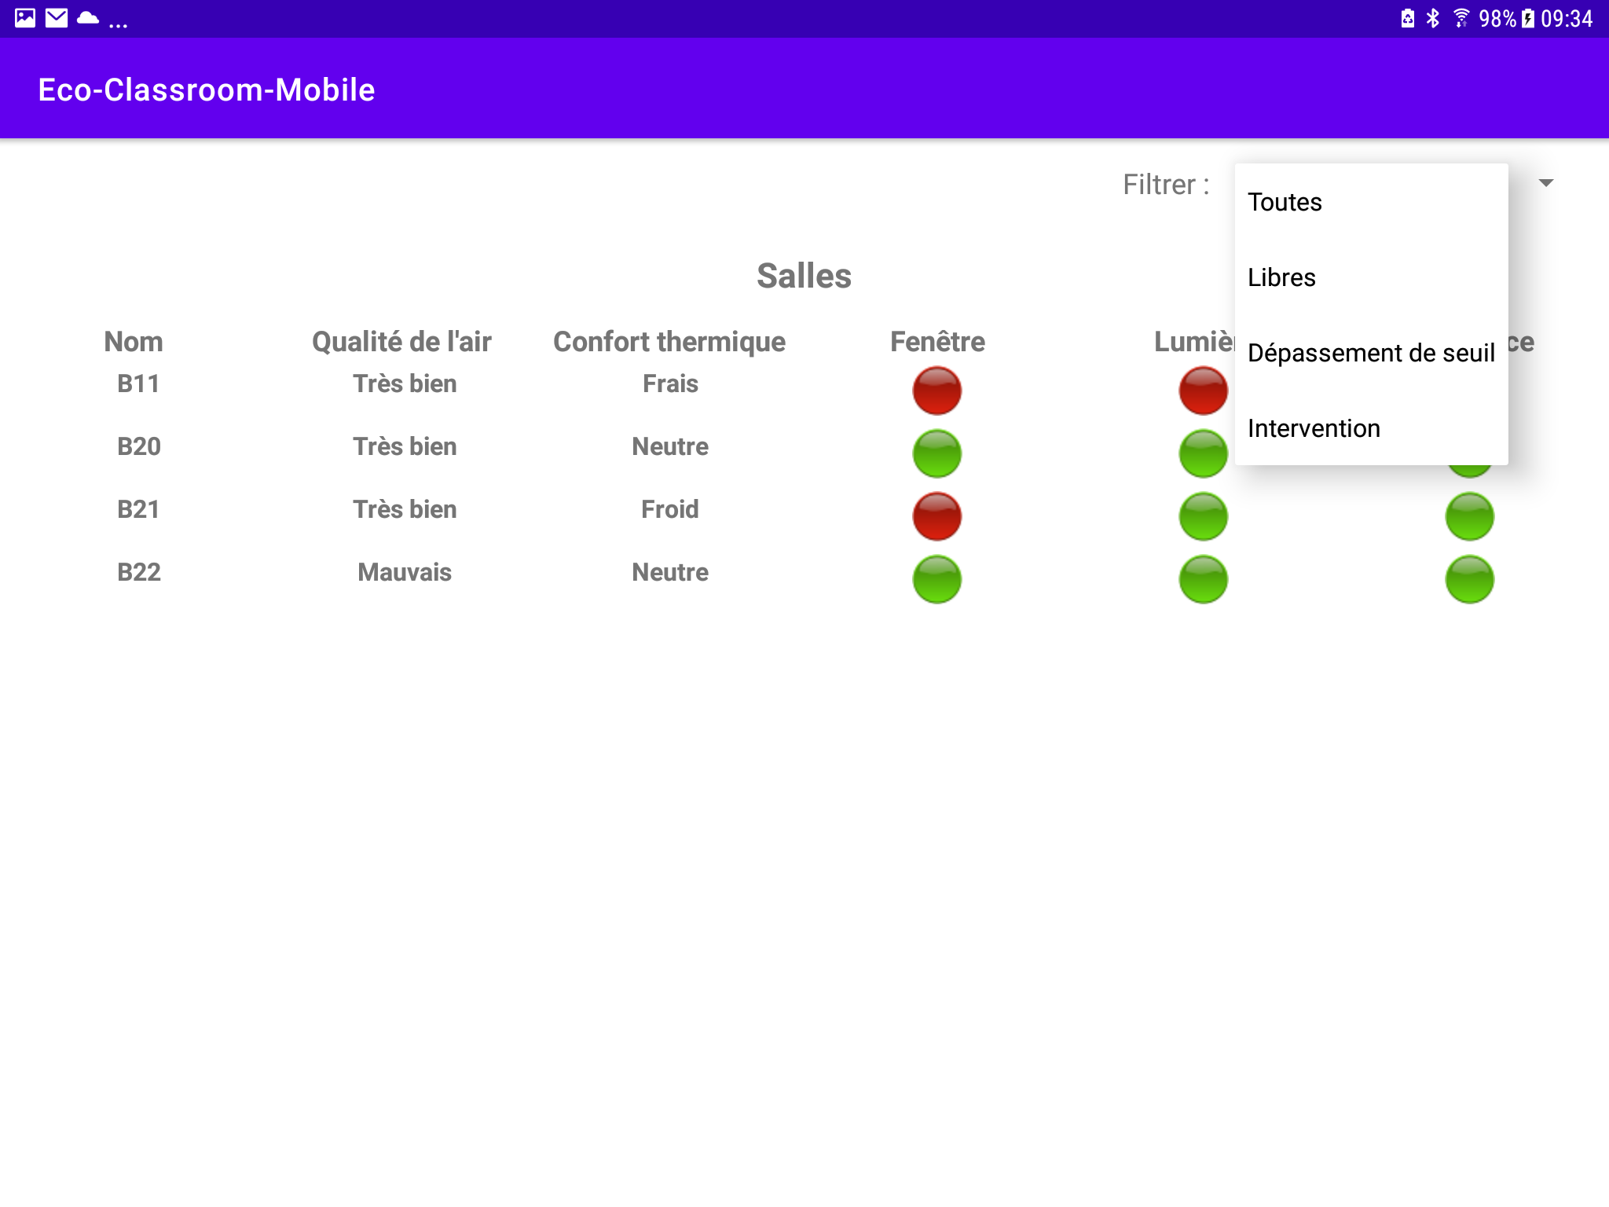
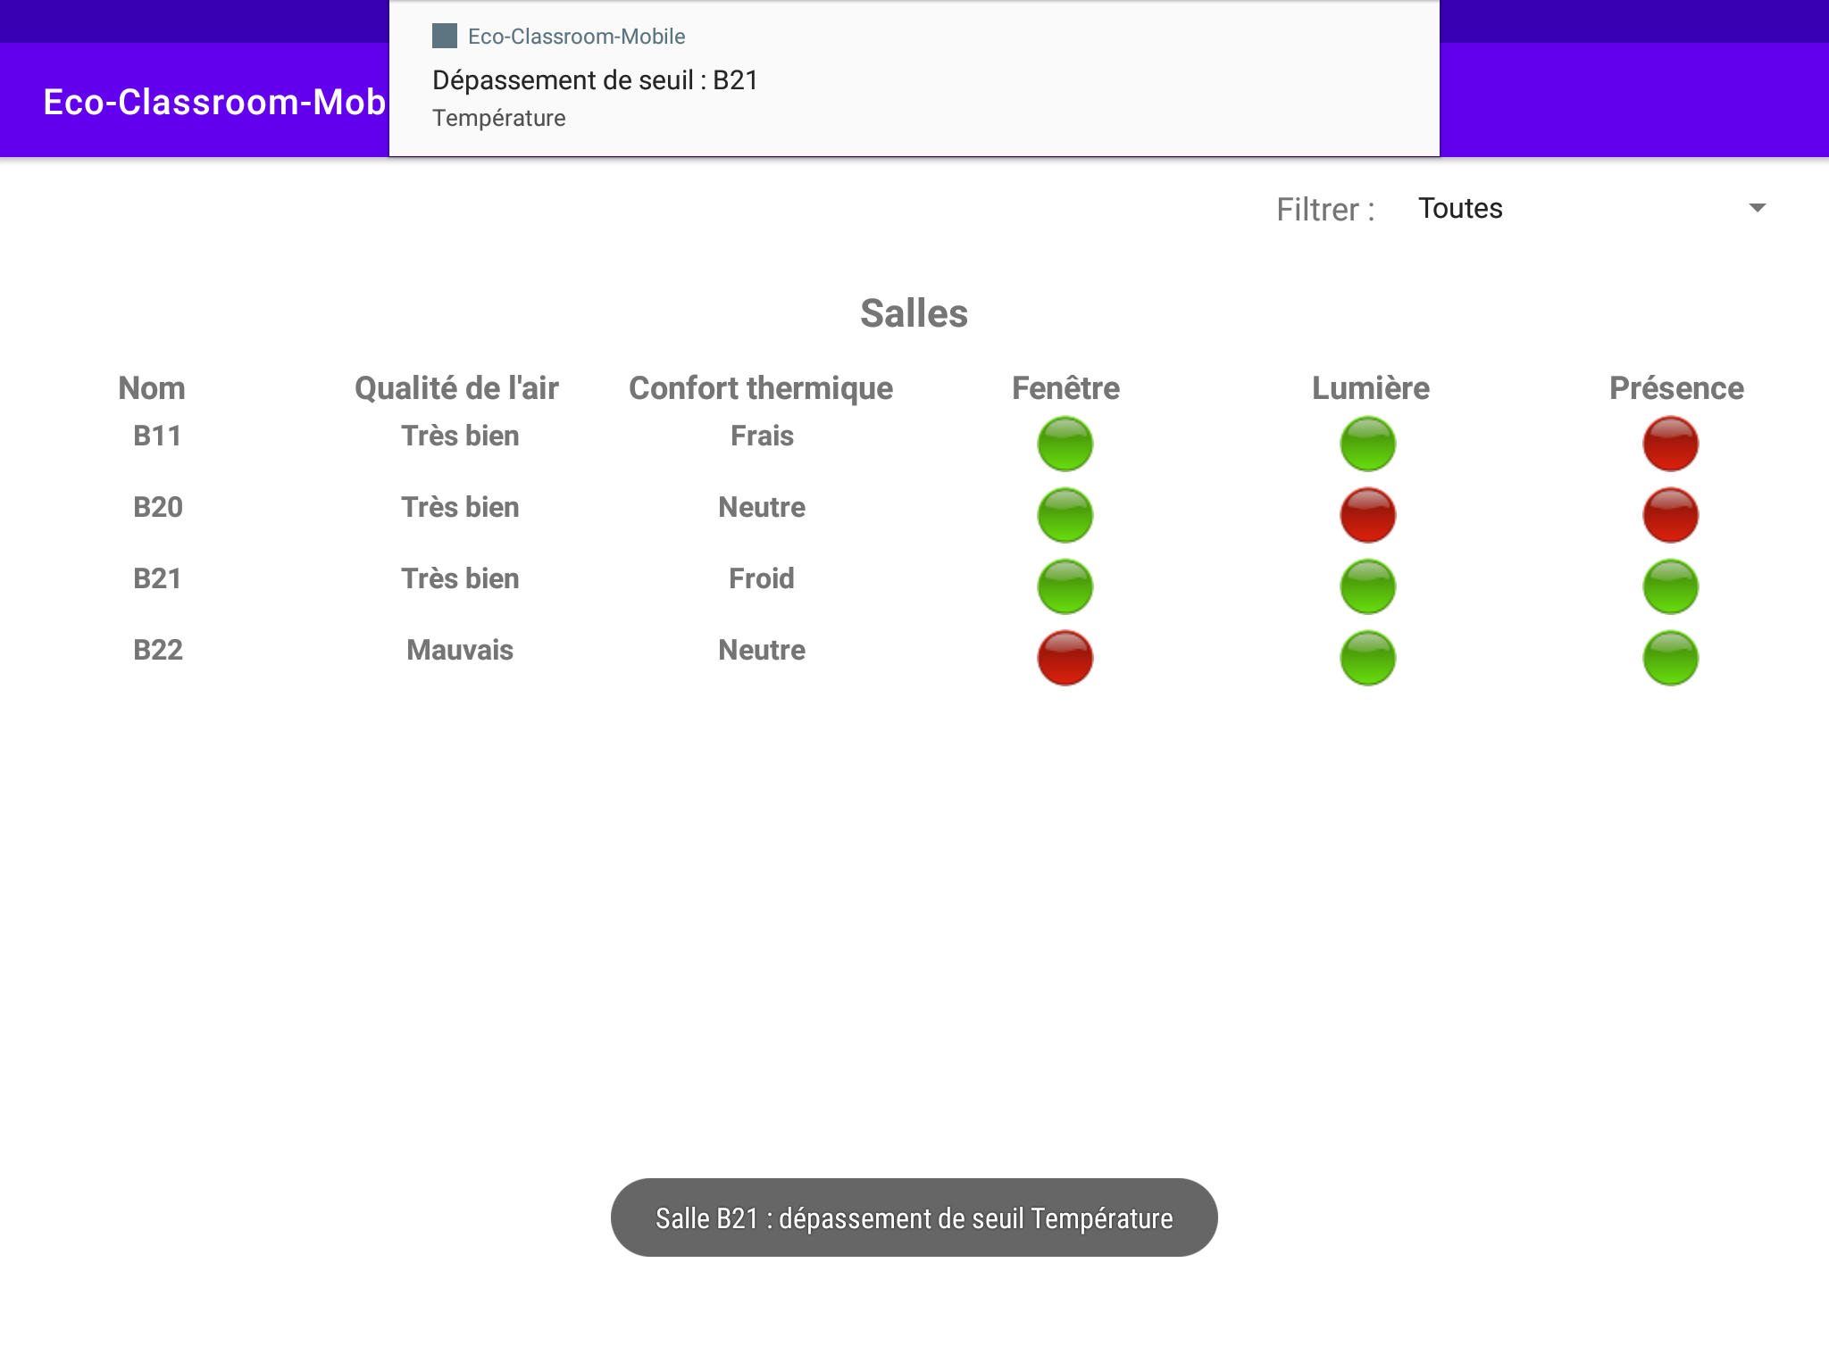
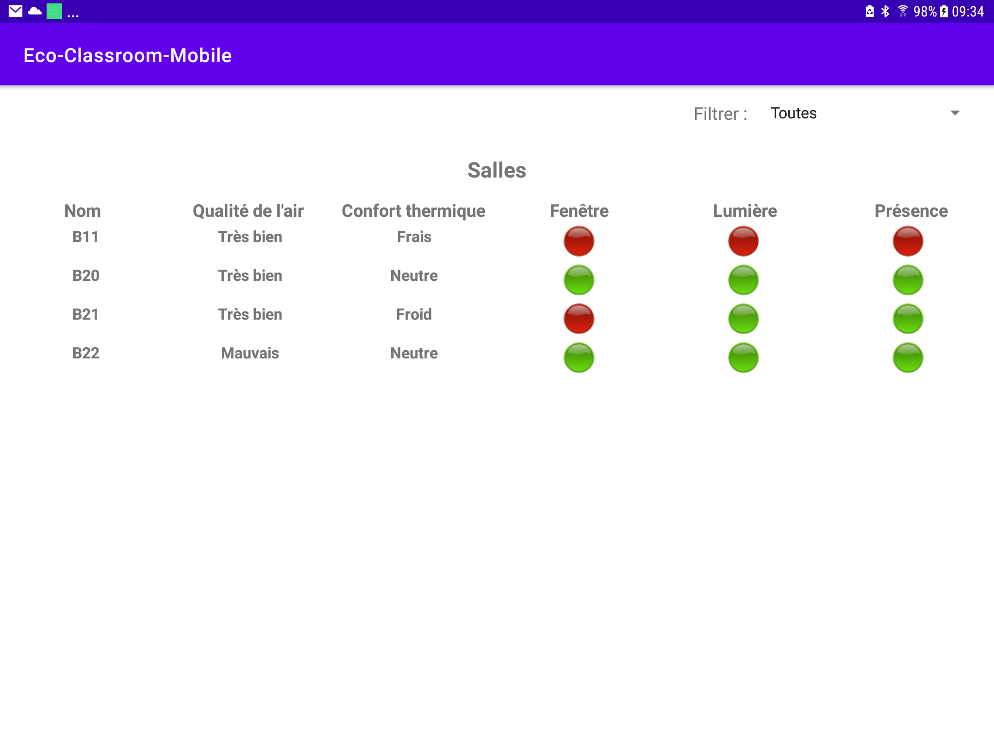
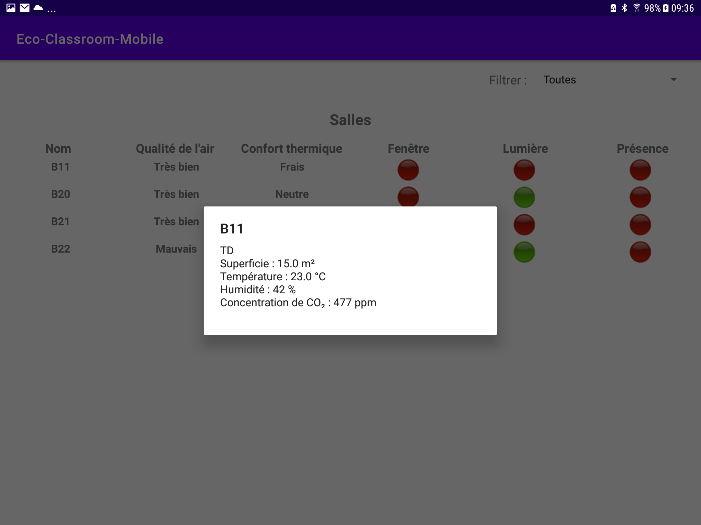
IHM

Slide 18
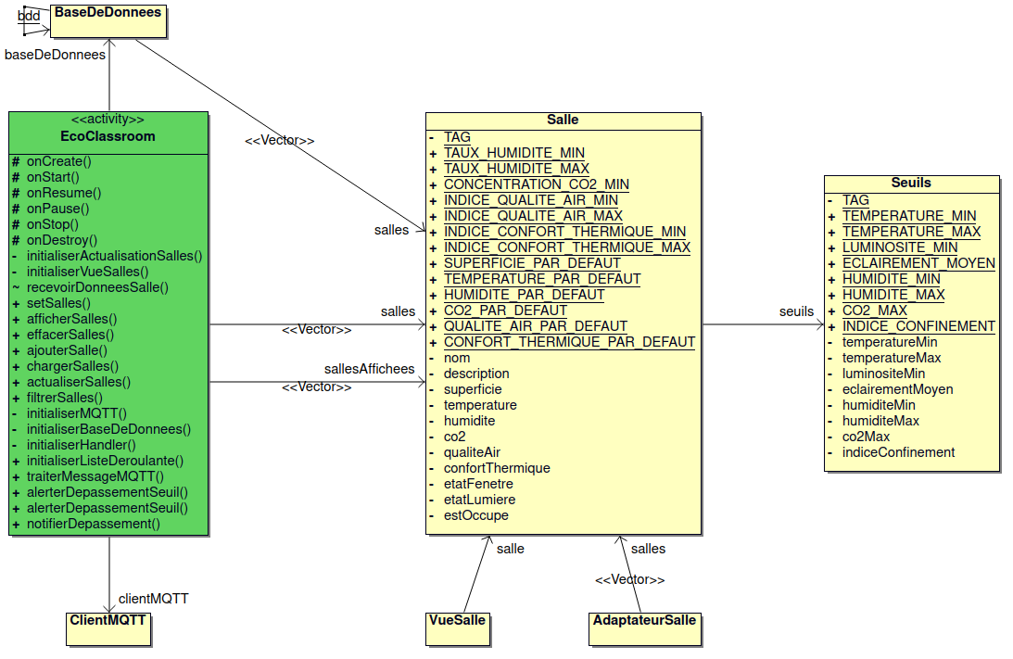
Architecture logicielle

Slide 19
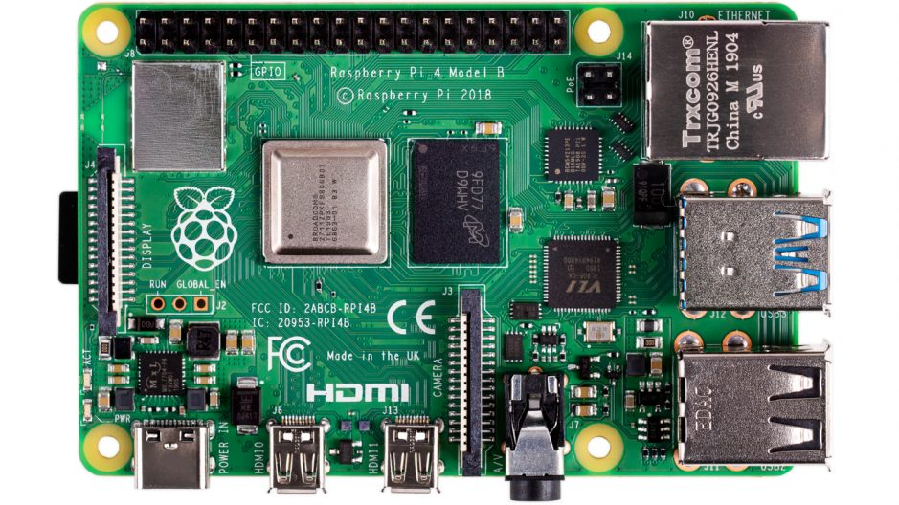




Les données
Raspberry Pi
Serveur MySQL
Broker MQTT
Internet

Slide 20
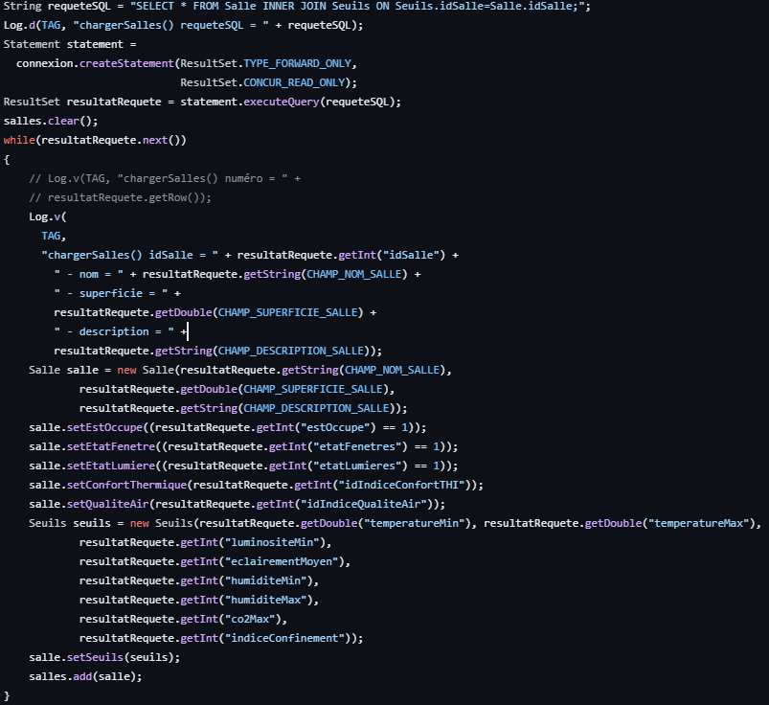
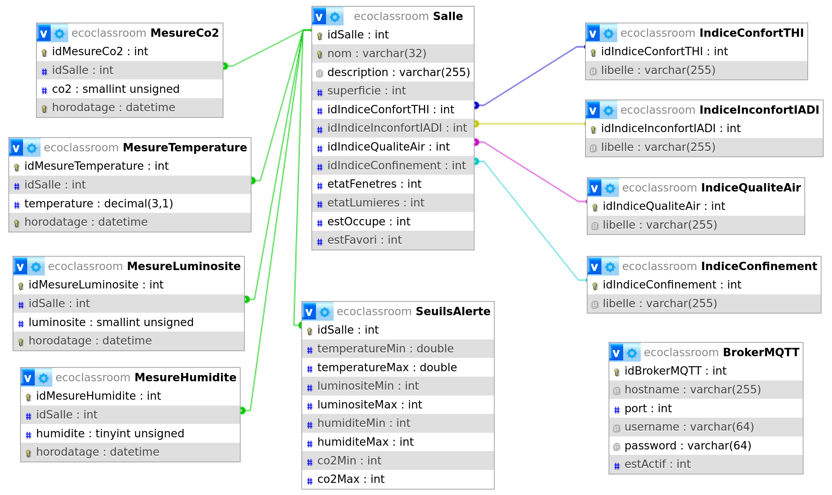
Base de données
Prendre toutes les valeurs de Salle et les seuils liés à cette salle: SELECT * FROM Salle INNER JOIN SeuilAlerte on seuilAlerte.idSalle = Salle.idSalle;

Slide 21
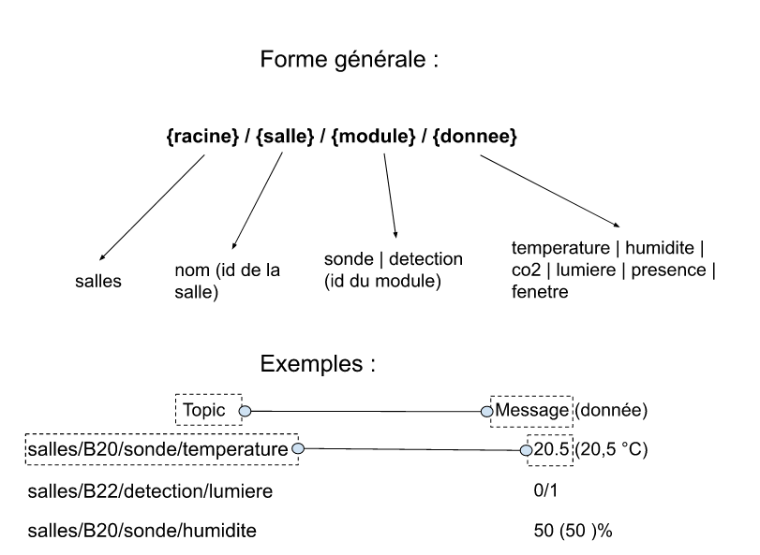
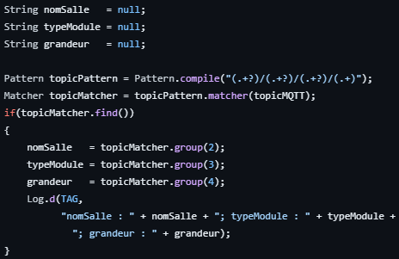
Traiter les messages MQTT
Expression régulière :
(.+?)/(.+?)/(.+?)/(.+)
.+? : 0 ou plusieurs caractères
.+ : Tous les caractères restants
/ : Séparateur de champs

Slide 22
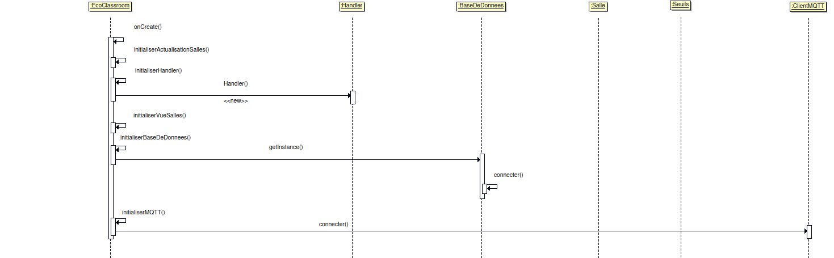
Démarrage de l’activité EcoClassroom

Slide 23
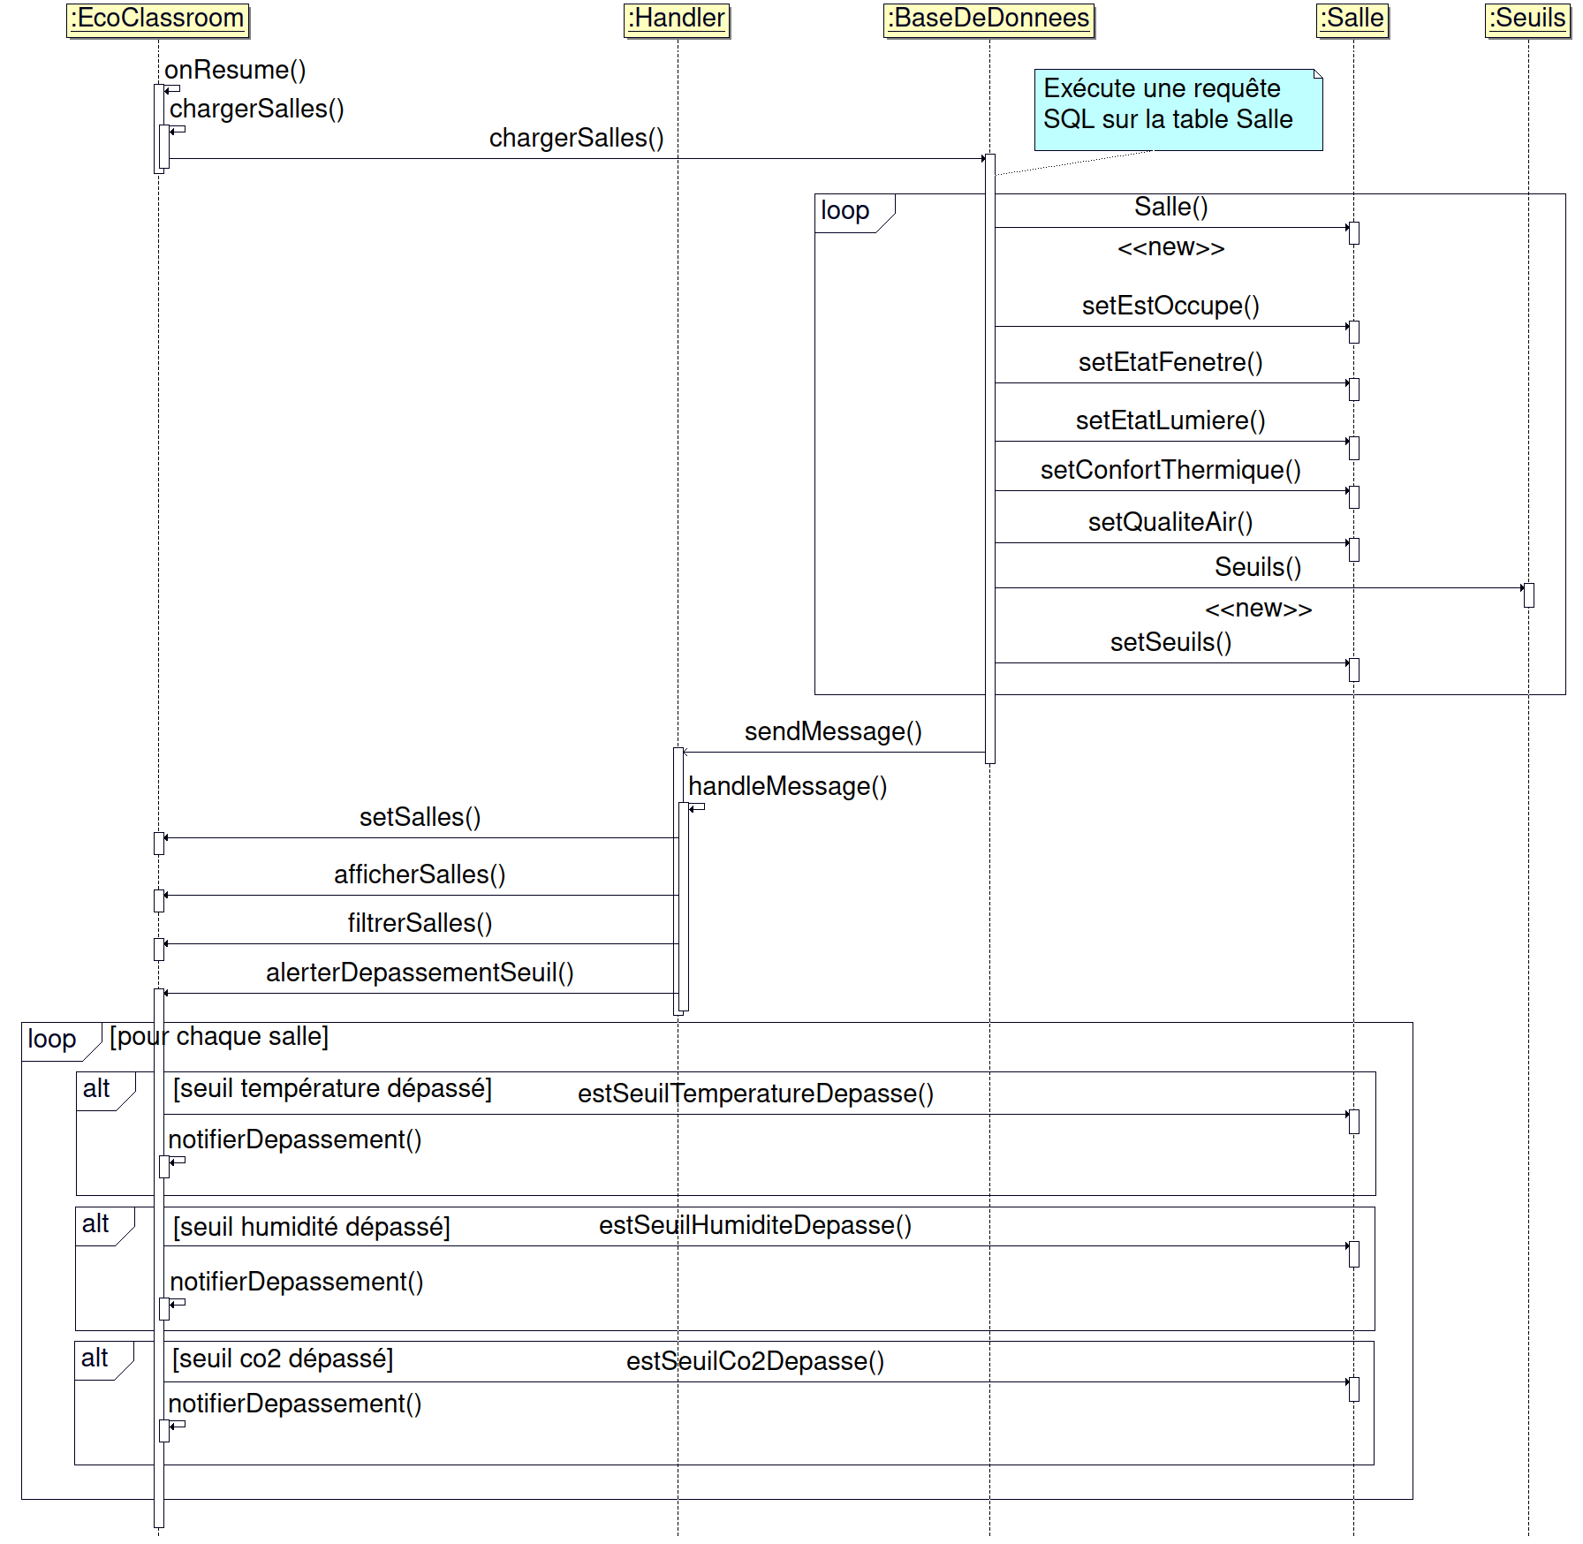
Visualiser
la liste des
salles

Slide 24

Conclusion
Fonctionnalité | A faire | En cours | Terminée
Afficher toutes les salles et leurs informations
Communiquer avec les modules
Alerter des dépassements de seuil
Rechercher avec des critères
Afficher une salle et ses informations

Slide 25
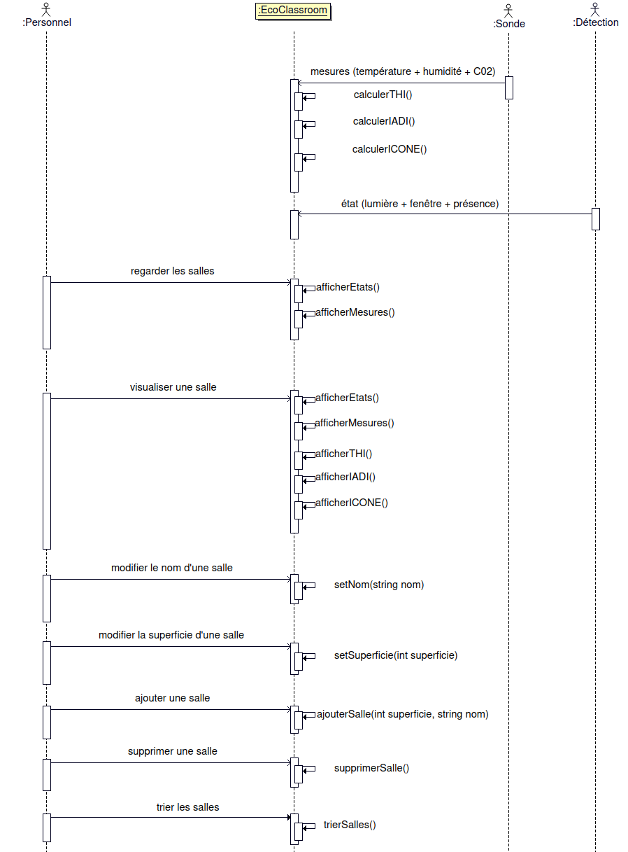
Diagramme
de séquence
système

